Slide 1
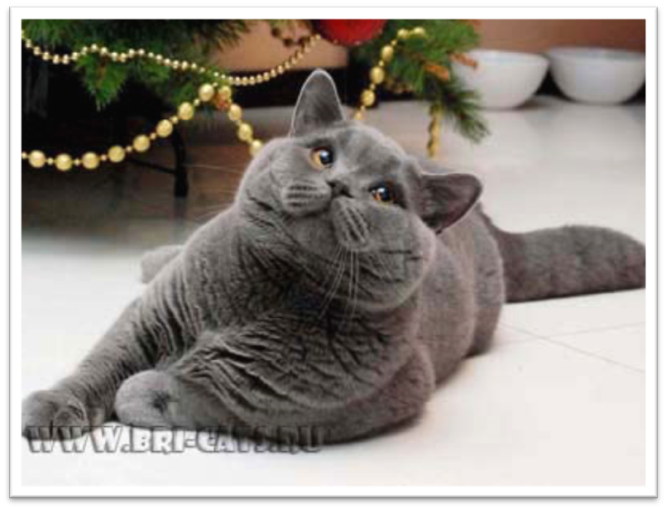
британские
кошки

Slide 2
Британская короткошерстная – редкий случай в фелинологии, когда название породы отражает ее происхождение. Короткошерстные кошки тяжелого типа, с плюшевой шерстью действительно выведены в Великобритании. В первую очередь своим созданием Британская короткошерстная, как порода, обязана Harrison Weir, отцу движения любителей кошек, организатору первой выставки кошек в 1871 году, он считал, что если правильно подойти к племенному разведению, то появится порода, сочетающая привлекательную аристократическую внешность и все достоинства аборигенных короткошерстных кошек. Выведенная порода была названа «Британская короткошерстная».

Slide 3
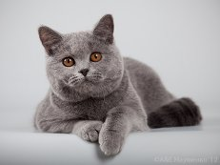
Сейчас британцы - одна из самых популярных пород в Европе и России. Для русского человека в них воплотились «классические черты» кошки: толстая, круглая, мягкая, уютная. Короткая шерсть – не самый последний аргумент в пользу породы, хотя и за такой шерстью надо ухаживать (особенно в период линьки).

Slide 4
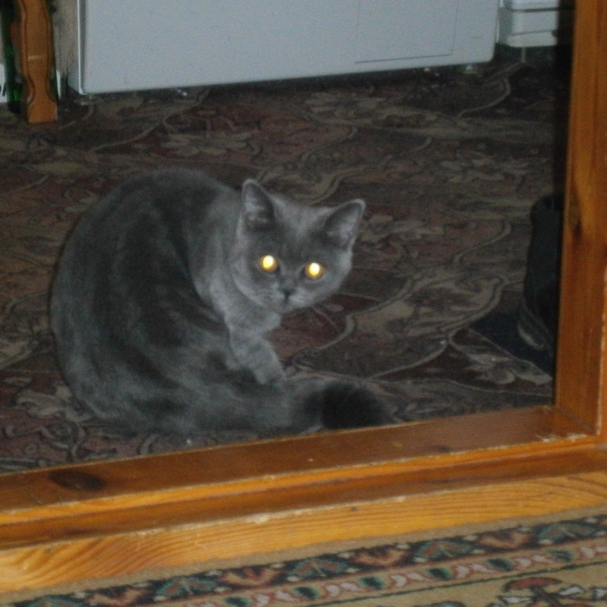
В Великобританию, как и в континентальную Европу, домашние кошки первоначально попали из Египта, Малой Азии, с островов Средиземного моря. Не случайно еще в 12 веке кошек мраморного окраса – ныне самого распространенного в Англии! – называли «кипрскими». Кошки европейского континента и Британских островов довольно долгое время, на протяжении нескольких веков своей истории, существенно не различались между собой. Известно, впрочем, экологическое правило, согласно которому животные одного и того же вида на островах обладают большими размерами и массивностью, чем на континенте. Но если это правило и «работало» в отношении домашних кошек Англии, то, как при всяком естественном процессе, различия между «европейцами» и «британцами» накапливалось медленно.

Slide 5
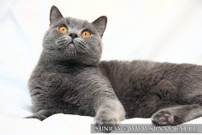
Персидские и экзотические кошки безусловно, участвовали в создании новых цветовых вариаций «британцев» - серебристых и золотых типпированных, а также колорпойнтов. «Персов» привлекали в плановое разведение как носителей генов желательного окраса, обладавших, к тому же, близким породным типом.
Вспомним историю становления породы. В течении нескольких десятилетий заводчики в принципе не различали британских и европейских короткошерстных кошек. На выставках кошки Британских островов и европейского континента проходили под названием «короткошерстная порода» - без дальнейшего определения. Заводчики Европы и Англии обменивались племенными животными и позже: когда после бомбежек Лондона в ходе Второй Мировой войны в Англии не осталось качественных короткошерстных серебристо-мраморных котов, их пришлось выписать из Франции. Примерно в тридцатые годы ХХ века английские бридеры начали массовый целевой отбор, направленный на укрепление и утяжеление костяка короткошерстных кошек, формирование у них выпуклого лба, округлой головы с короткой мордой и массивными щеками. Есть сведения о том, что этот отбор сопровождался нередким прилитием крови других пород. Для придания большей мощности британцам англичане использовали тяжелый персидский тип (достаточно посмотреть на лучших представителей английского типа, чтобы убедиться в успехе такого прилития), скрещивали и с «французскими голубыми» (картезианскими, шартрез) кошками. Эта последняя до сих пор остается наиболее близкой по всем показателям к британской породе. Основное отличие этих кошек, - в форме головы, но под мощно развитыми щеками не всякий любитель различит, у которой кошки голова круглая, а у кого – в форме закругленной перевернутой трапеции. К моменту официального разделения этих пород, в 1966 году, различие можно было отследить и по шерсти: короткая, неприлегающая, мягкая, с подшерстком, равным по длине ости (двойная) светло-голубая шерсть картезианской кошки хоть немного, да отличалась от столь же , короткой, полуприлегающей, с обильным плотным подшерстком, но все же не двойной шерсти британцев, которая к тому же имела право быть не только голубой, но и других цветов. Сейчас морфологическое наследие шартро сказывается у некоторых британцев в особенностях строения мордочки – относительно маленькой и короткой под низкими широкими скулами. Эта маленькая мордочка, придающая кошке умильное, «улыбающееся» выражение – специфическая черта шартро, записанная в стандарте породы.

Slide 6
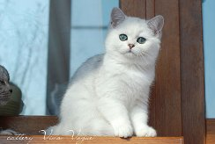
Долгий путь направленного разведения привел к появлению кошки очень уютного и вместе с тем серьезного облика – современного «британца». Британцы имеют мощный, тяжелый, приземистый костяк. Голова круглая, в пропорции к телу. Глаза круглые, широко посажены. Уши среднего размера. Ноги толстые, короткие, лапы круглые. Хвост в пропорции к телу, толстый, закругленный на конце.
В 1980 году более чем через 100 лет после первой в истории выставки кошек, британские кошки обрели чемпионский статус в CFA и вернули себе полное признание в ведущей международной фелинологической организации Европы FIFe.

Slide 7
Солидный вид и излучаемое чувство собственного достоинства, простота в уходе и спокойный темперамент – все эти особенности породы обеспечили «британцам» стремительный взлет популярности. Взрослеют британцы очень медленно, расцвета достигают в возрасте около пяти лет. Долго взрослея, кошки этой породы хорошо выглядят практически всю жизнь, а живут они долго – до 20 лет. В наше бурное время, среди постоянной суеты, многие предпочитают именно британцев. Они спокойные компанейские животные, не требуют к себе повышенного внимания. Они хорошо уживаются с другими домашними животными, очень хорошо ладят с детьми, и дети любят своих плюшевых друзей. Кошки активны, игривы, но их игры не носят разрушительного характера.

Slide 8
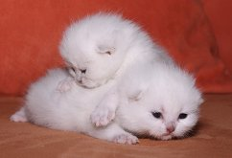

Slide 9
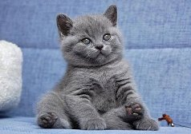


Slide 10
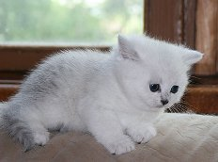

Slide 11
